Slide 1
Презентация на тему:
«Определение усилий в стержнях фермы графическим методом построения диаграммы Максвелла-Кремоны»
Выполнила:
Преподаватель
Коношенко Е.М.

Slide 2
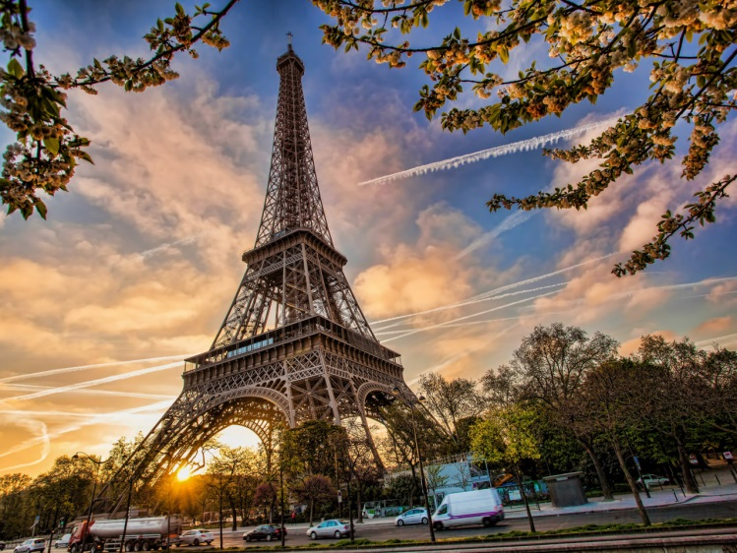
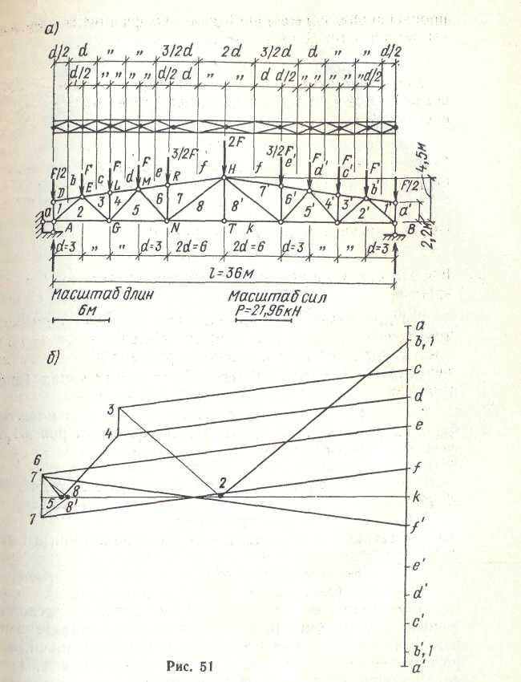
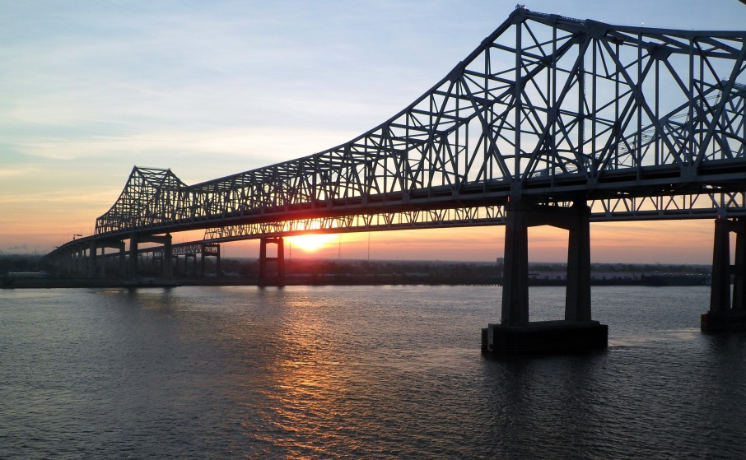
Ферма – это геометрически неизменяемая конструкция, состоящая
из стержней.
Узел – место соединения стержней
Ферма называется плоской, если оси всех стержней и приложенная к ферме нагрузка расположены в одной плоскости.
При проектировании и эксплуатации фермы выполняются условия –
- все стержни прямолинейны;
- вес стержней пренебрежимо мал по сравнению с эксплуатационной нагрузкой;
- нагрузка прикладывается только к узлам фермы

Slide 3
УСЛОВИЕ ЖЁСТКОСТИ ФЕРМЫ
Найдём минимальное число N стержней, необходимое
для образования жёсткой конструкции, имеющей n узлов.
Простейшая жёсткая конструкция имеет три узла и три
стержня. Для присоединения каждого из оставшихся n – 3
узлов необходимы два стержня.
Таким образом, получаем:
N = 3 + 2 (n – 3) = 2 n – 3.
Если N < 2 n – 3, конструкция не будет жёсткой.
Как следует из формулы N = 2n – 3, для обеспечения
жёсткости конструкции необходимо при том же количестве узлов установить ещё один стержень.
N = 4; n = 4,
следовательно,
N = 4 < 2n – 3 = 5.

Slide 4
Построение диаграммы Максвелла-Кремоны
Вычертить схему фермы в масштабе.
Определить реакции в опорах фермы.
Обозначить внешние поля буквами.
Обозначить внутренние поля цифрами.
Построить многоугольник внешних сил, предварительно выбрав масштаб.
Построить многоугольник внутренних сил.
Определить по диаграмме величину м направление усилий в элементы фермы. Данные занести в таблицу.

Slide 5
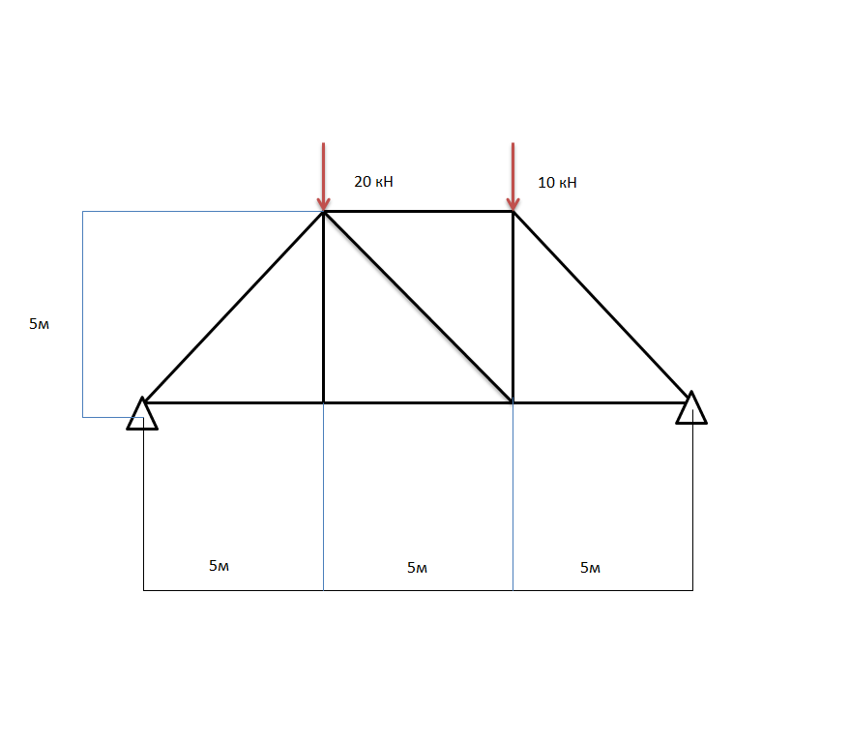
1

Slide 6
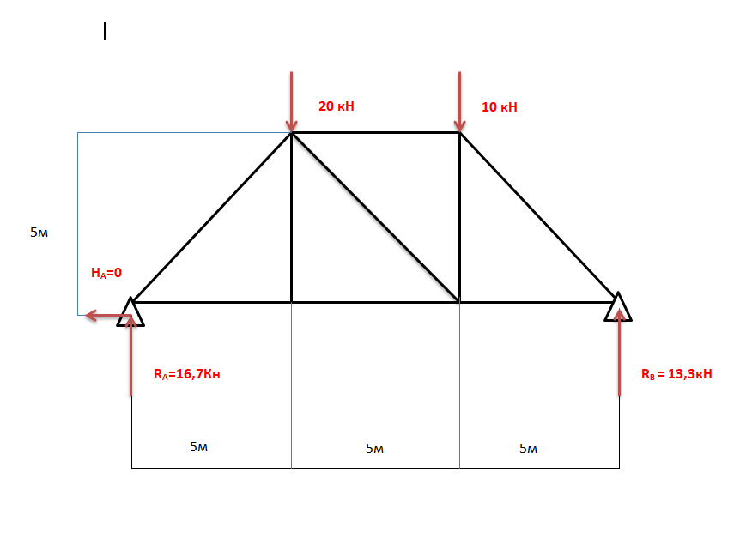
2

Slide 7
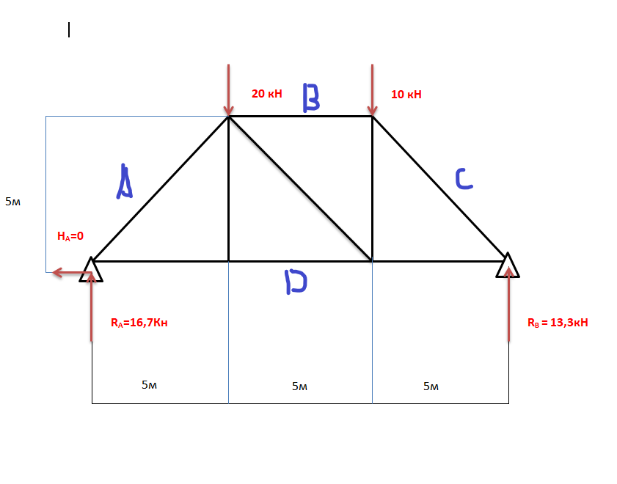
3

Slide 8
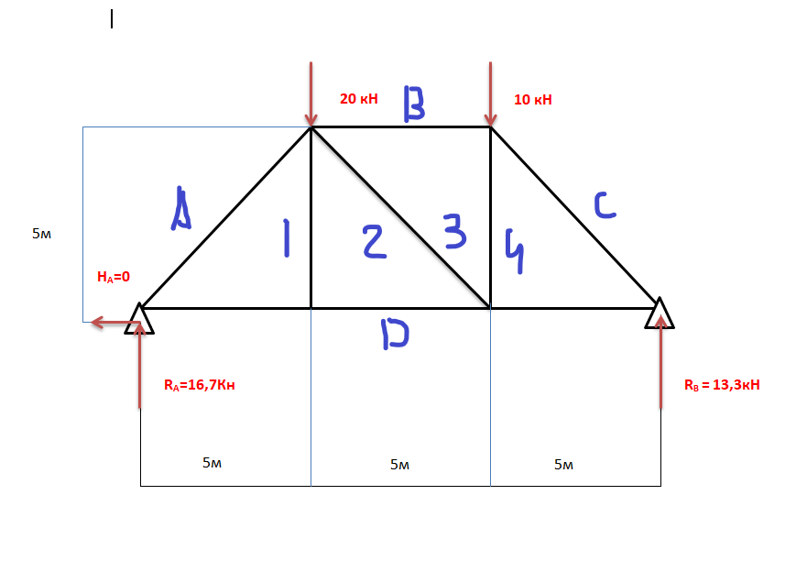
4

Slide 9
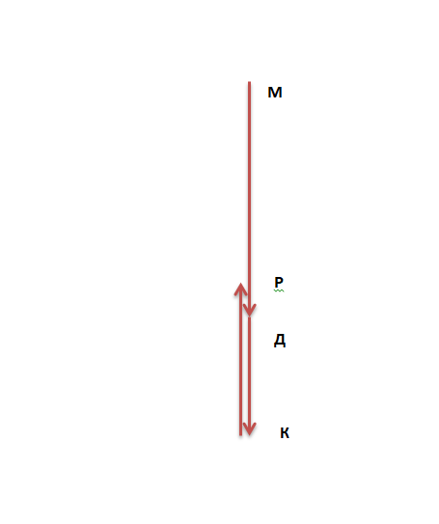
5

Slide 10
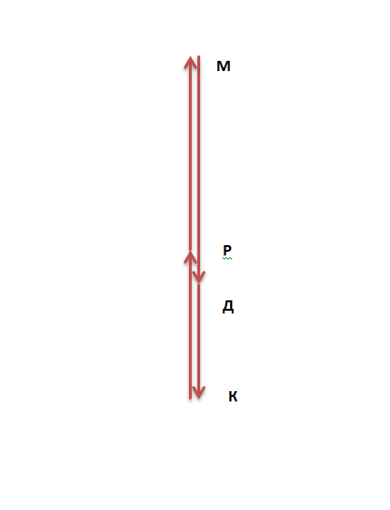

Slide 11
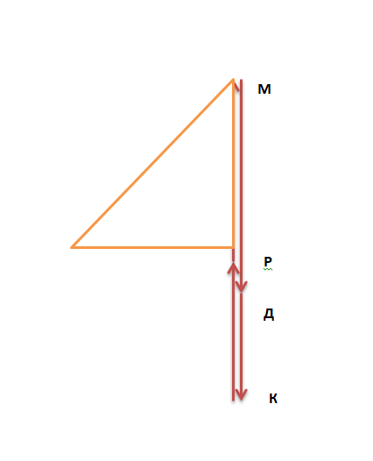
6
1

Slide 12
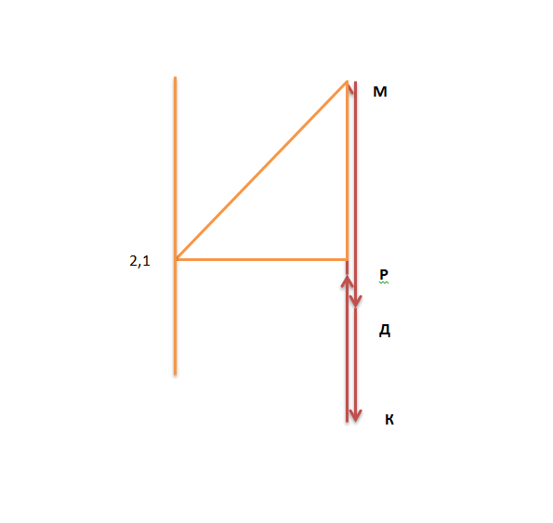

Slide 13
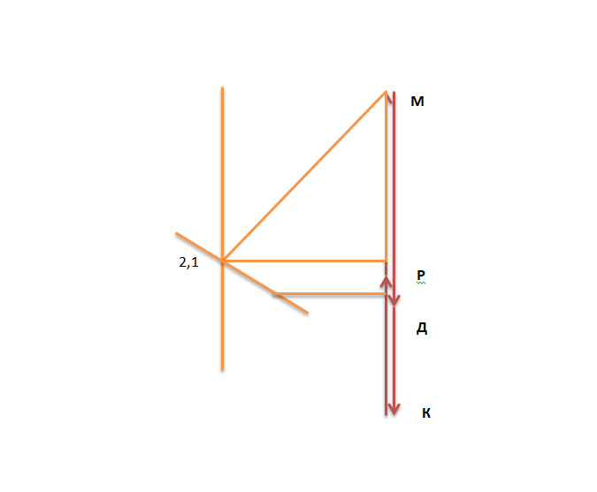
4
3

Slide 14
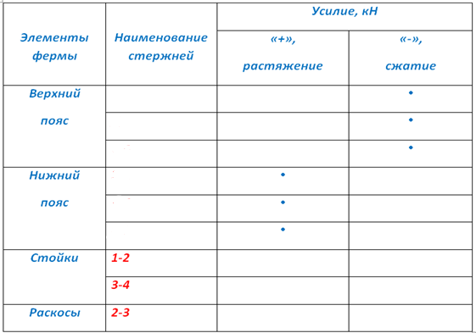
7
А-1
B-3
C-4
D-1
D-4
D-2

